Slide 1
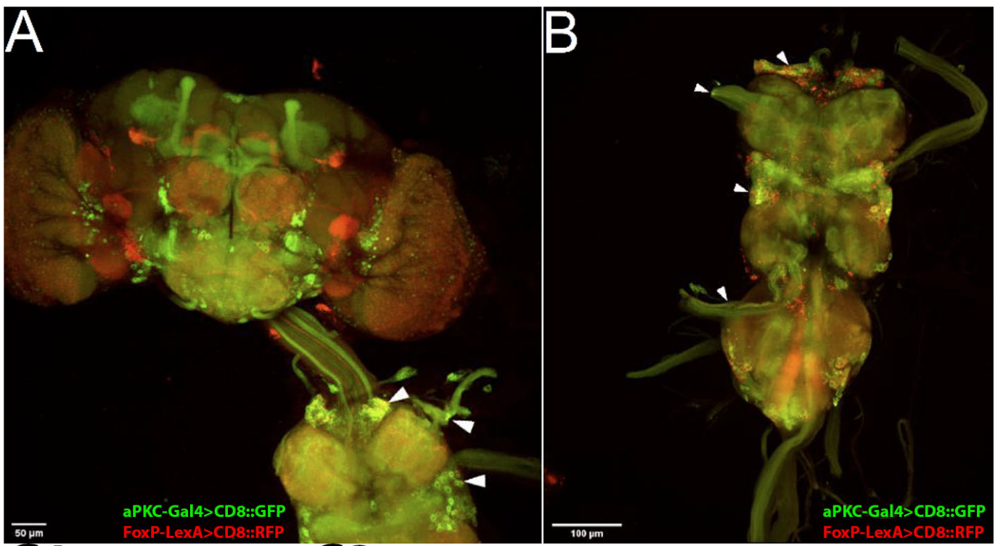
Andy’s VNCs

